Slide 1
Презентация к уроку «Индивидуальный проект по физике»
«Исследование арочных конструкций»
Пример оформления и анализа полученных данных
ГБОУ «Академическая гимназия №56» Санкт-Петербурга
Учитель физики: Дружина Мария Михайловна

Slide 2
Из истории арок
Форма арки была впервые замечена людьми в природе. Затем арки стали нести ритуально-символический характер. Первые арки в качестве архитектурного элемента появились во 2 тысячелетии до н.э. в Древнем Востоке. Арочные и купольные конструкции часто использовались при строительстве храмов и соборов.
Прежде чем арка возникнет в камне, дереве, металле, естественно, арка появляется на листе бумаги. Рассмотрим основные приемы построения арок разных видов.

Slide 3
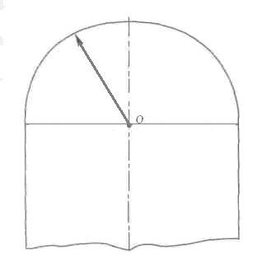
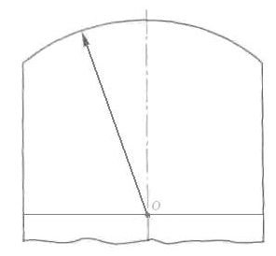
Основные виды и приемы построения арок
Круглые арки
Полуциркульная арка. Строится из одного центра. Арка представляет собой половину окружности
Пологая арка. Строится из одного центра, который находится ниже прямоугольной части окна.

Slide 4
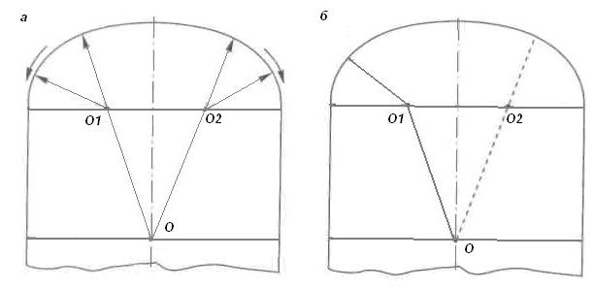
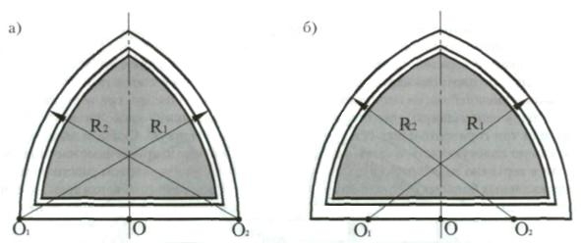
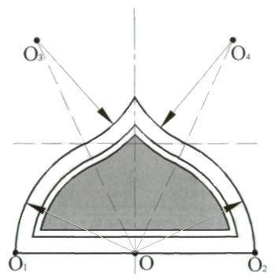
Коробовая (лучковая) арка. Строится из трех центров
Стрельчатые арки
Стрельчатая простая арка. Строится из двух центров
Стрельчатая сложная арка

Slide 5
Строение арки из каменной кладки.
1. Замковый камень
2. Клинчатый камень
3. Внешняя поверхность свода (экстрадос)
4. Пятовый камень (импост)
5. Внутренний свод (интрадос)
6. Стрела подъёма
7. Пролёт
8. Опорная стена

Slide 6
Эксперимент по созданию арочной конструкции из мармелада и пастилы

Slide 7
Наблюдение деформации материала при кирпичной кладке: Эксперимент с мармеладом
Вывод: материал деформируется и смещается в свободную от нагрузки область.

Slide 8
Наблюдение деформации материала при кирпичной кладке: Эксперимент с пастилой
Вывод: при равномерном давлении материал деформируется в трапециевидную форму и смещается в свободное пространство.

Slide 9
Эксперимент по исследованию нагрузки, которую может выдержать арочная конструкция.
На примере яичной скорлупы

Slide 10
Изучение формы арки.
Опыт на выявление зависимости прочности от формы поверхности.

Slide 11
Результаты эксперимента:
 | Кол-во яиц | R1 | D2 | груз | Был ли слом
Острый | 1 | 2,2 см | 4,2 см | 5200 г | да
Тупой | 1 | 2,2 см | 4,6 см | 5000 г | да
Острые | 2 | 2,2 см | 4,2*2 см | 10000 г | да
Тупые | 2 | 2,2 см | 4,6*2 см | 8000 г | да
Вывод: 1) острая часть яйца выдерживает большую нагрузку
2) при использовании серии арок (скорлупок) выдерживаемая нагрузка увеличивалась пропорционально количеству используемых скорлупок

Slide 12
Изучение высоты пролета арки.
Эксперимент, демонстрирующий зависимость между высотой скорлупки и ее предельной прочностью.
.

Slide 13
Результаты эксперимента:
 | Пролет | Высота | Груз | Был ли слом
Тупой №1 | 3,6 см | 1,4 см | 1 кг | да
Тупой №2 | 4,6 см | 3,9 см | 5 кг | да (сразу)
Тупой №3 | 4,8 см | 4,7 см | 5 кг | да (не сразу)
Острый №1 | 3,4 см | 1,5 см | 900 г | да
Острый №2 | 3,8 см | 1,7 см | 1,8 кг | нет
Острый №3 | 4,4 см | 2,1 см | 3 кг | да
Вывод: чем меньше высота пролета арки, тем меньшую нагрузку может выдержать данная конструкция.

Slide 14
Изучение изгиба балки, аналога арочной конструкции.
Эксперимент, демонстрирующий зависимость между деформацией и расстоянием между точками опоры.

Slide 15
Результаты эксперимента:
 | Длина | Расстояние | Груз | Слом | Прогиб | Толщина
1. | 30 см | 12 см | 1,6 кг | Да | 0,6 см | 3,34 мм
2. | 30 см | 16 см | 1,7 кг | да | 0,8 см | 4,19 мм
3. | 30 см | 20 см | 1,7 кг | нет | 1,5 см | 4,40 мм
4. | 30 см | 20 см | 1,7 кг | нет | 5,7 см | 4,40 мм
Вывод: у деревянной балки есть предельная длина, при которой максимальная выдерживаемая нагрузка – 1,7 кг. Максимальный прогиб при этом составил – 5,7 см.

Slide 16
Точки излома.
эксперимент по выявлению точек, принимающих большую нагрузку (точек излома).
Вывод: излом происходит в двух точках, находящихся рядом с местами закрепления. Именно эти точки при таком закреплении балки принимают наибольшую нагрузку.

Slide 17
Связь высоты и длины пролета.
Исследование высоты, длины пролёта и прочности арочной конструкции.

Slide 18
Результаты эксперимента:
 | Высота (h) | Длина пролета (d) | Груз | Толщина | Зависимость | Был ли слом
№1 | 8,3 см | 19 см | 2,5 кг | 3,7 мм | h<d/2 | да
№2 | 10, 1 см | 20 см | 5 кг | 3 мм | h=d/2 | нет
№3 | 3,5 см | 3,3 см | 7 кг | 3,7 мм | h>d | нет
Вывод: если высота больше ширины пролета (диаметра), то конструкция выдерживает наибольшую нагрузку.

Slide 19
Вычисления: сравнение экспериментальных и расчетных данных:
- Формула Пепина для расчета дуги арки
1
2
Формула для расчета радиуса окружности:
(Острый конец)
(Тупой конец)

Slide 20
Выводы:
С помощью экспериментов удалось выяснить, что:
При равномерном давлении материал деформируется в трапециевидную форму и вымещается в свободное пространство
Арки заостренной формы выдерживают наибольшую нагрузку
Чем выше пролет арки, тем большую нагрузку она может выдержать
Наиболее прочны те арки, в которых отсутствует внутреннее напряжение
Если высота больше ширины пролета, то конструкция выдерживает наибольшую нагрузку
Арки действительно очень прочны и выдерживают большие нагрузки
Экспериментальные и расчетные результаты совпадают в пределах погрешностей.

